Slide 1
第 3 讲
Python语言基础

Slide 2
提纲
1
Python语言概述
Contents
2
Python的基本用法
3
重要库的使用方法与案例

Slide 3
1. Python语言概述
1.1 Python语言简介
1.2 Python语言语言环境搭建

Slide 4
1.1 Python语言简介
什么是Python
Python 是一种解释型语言，在Python开发过程没有编译的环节。
Python是交互式语言，可以在Python交互界面直接执行代码。
Python是面向对象语言，Python支持面向对象的风格或代码封装在对象的编程技术。

Slide 5
1.1 Python语言简介
Python的发展历史
Python 是由 Guido van Rossum 在八十年代末和九十年代初，在荷兰国家数学和计算机科学研究所设计出来的。
Python 本身也是由诸多其他语言发展而来的,这包括 ABC、Modula-3、C、C++、Algol-68、SmallTalk、Unix shell 和其他的脚本语言等等。
像 Perl 语言一样，Python 源代码同样遵循 GPL(GNU General Public License)协议。现在 Python 是由一个核心开发团队在维护，Guido van Rossum 仍然占据着至关重要的作用，指导其进展。

Slide 6
1.1 Python语言简介
Python的特点
1）简单易学；2）免费、开源；3）可移植性
为什么使用Python
Python提供了很多的重要库，包括：Numpy、Pandas、Matplotlib、Scipy、scikit-learn等。这些库为Python提供了数值计算需要的多种的数据结构、算法、接口；
同时还提供了多种的机器学习库函数以及用于制图和可视化用的必备操作等等，这使得Pyhon使用方便，也因此成为了解决数据挖掘、数据分析和机器学习问题的必备工具。

Slide 7
1.1 Python语言简介
Python基础语法概述
Python标识符
在 Python 里，标识符有字母、数字、下划线组成。
在 Python 中，标识符不能以数字开头。
Python 中的标识符是区分大小写的。下划线开头的标识符是有特殊意义的。
Python有五种标准的数据类
Numbers（数字）String（字符串） List（列表） Tuple（元组） Dictionary（字典）

Slide 8
1.1 Python语言简介
Python基础语法概述
List（列表）是 Python 中使用最频繁的数据类型。
列表可以完成大多数集合类的数据结构实现。
列表支持字符，数字，字符串甚至可以包含列表（即嵌套）。
列表用 [ ] 标识，是 python 最通用的复合数据类型。
列表中值的切割也可以用到变量 [头下标:尾下标] ，就可以截取相应的列表，从左到右索引默认 0 开始，从右到左索引默认 -1 开始，下标可以为空表示取到头或尾。
加号 + 是列表连接运算符，星号 * 是重复操作。

Slide 9
1.1 Python语言简介
Python基础语法概述
元组是另一个数据类型，类似于List（列表）。
元组用”()”标识。内部元素用逗号隔开。但是元组不能二次赋值，相当于只读列表。
字典(dictionary)是除列表以外Python之中最灵活的内置数据结构类型。
列表是有序的对象结合，字典是无序的对象集合。两者之间的区别在于：字典当中的元素是通过键来存取的，而不是通过偏移存取。
字典用”{ }”标识。字典由索引(key)和它对应的值value组成。

Slide 10
1.1 Python语言简介
Python基础语法概述
Python数据类型转换
数据类型的转换，只需要将数据类型作为函数名即可。以下几个内置的函数可以执行数据类型之间的转换。这些函数返回一个新的对象，表示转换的值。
int(x [,base])：将x转换为一个整数
long(x[,base])：将x转换为一个长整数
float(x)：将x转换到一个浮点数
complex(real [,imag])：创建一个复数str(x)将对象 x 转换为字符串
repr(x)：将对象 x 转换为表达式字符串
eval(str)：用来计算在字符串中的有效Python表达式,并返回一个对象

Slide 11
1.1 Python语言简介
Python数据类型转换
tuple(s)：将序列 s 转换为一个元组
list(s)：将序列 s 转换为一个列表
set(s)：转换为可变集合
dict(d)：创建一个字典，d 必须是一个序列 (key,value)元组
frozenset(s)：转换为不可变集合
chr(x)：将一个整数转换为一个字符
unichr(x)：将一个整数转换为Unicode字符
ord(x)：将一个字符转换为它的整数值
hex(x)将一个整数转换为一个十六进制字符串oct(x)将一个整数转换为一个八进制字符串

Slide 12
1.1 Python语言简介
Python基础语法概述
Python 运算符
算术运算符
比较（关系）运算符
赋值运算符
逻辑运算符
位运算符
成员运算符
身份运算符

Slide 13
1.1 Python语言简介
Python基础语法概述
算术运算符
+ ：两个对象相加
- ：得到负数或是一个数减去另一个数
* ：两个数相乘或是返回一个被重复若干次的字符串
x/y : - x除以
% : 取模，返回除法的余数
x**y : 幂，返回x的y次方
// : 取整除 - 返回商的整数部分

Slide 14
1.1 Python语言简介
Python基础语法概述
比较运算符
== ：等于 ，比较对象是否
!= ：不等于，比较两个对象是否不相等
<> ：不等于，比较两个对象是否不相等 ，这个运算符类似 !=
> : 大于，返回x是否大于y
< ：小于 - 返回x是否小于y
>= ：大于等于，返回x是否大于等于y
<= ：小于等于 - 返回x是否小于等于y

Slide 15
1.1 Python语言简介
Python基础语法概述
赋值运算符
= ：简单的赋值运算符
+= ：加法赋值运算符
-= ：减法赋值运算符
*= ：乘法赋值运算符
/= ：除法赋值运算符
%= ：取模赋值运算符
^= ：幂赋值运算符
//= ：取整除赋值运算符

Slide 16
1.1 Python语言简介
Python基础语法概述
位运算符
& ：按位与运算符：参与运算的两个值,如果两个相应位都为1,则该位的结果为1,否则为0
^ ：按位异或运算符：当两对应的二进位相异时，结果为1
~ ：按位取反运算符：对数据的每个二进制位取反,即把1变为0,把0变为1
<< ：左移动运算符：运算数的各二进位全部左移若干位，由”<<”右边的数指定移动的位数，高位丢弃，低位补0
>> ：右移动运算符：把”>>”左边的运算数的各二进位全部右移若干位，”>>”右边的数指定移动的位数

Slide 17
1.1 Python语言简介
Python基础语法概述
逻辑运算符
and ：x and y 布尔”与” - 如果 x 为 False，x and y 返回 False，否则它返回 y 的计算值
or ：x or y 布尔”或” - 如果 x 是非 0，它返回 x 的值，否则它返回 y 的计算值
not ：not x 布尔”非” - 如果 x 为 True，返回 False 。如果 x 为 False，它返回 True。 not(a and b) 返回 False

Slide 18
1.1 Python语言简介
Python基础语法概述
身份运算符
is ：is 是判断两个标识符是不是引用自一个对象 x is y, 类似 id(x) == id(y) , 如果引用的是同一个对象则返回 True，否则返回 False
is not ：is not 是判断两个标识符是不是引用自不同对象 x is not y ， 类似 id(a) != id(b)。如果引用的不是同一个对象则返回结果 True，否则返回 False。
注：is 与 == 区别：
is 用于判断两个变量引用对象是否为同一个， == 用于判断引用变量的值是否相等。

Slide 19
1.2 Python 语言环境搭建
Python语言环境搭建
课后作业：参照教材学习Python下载与安装的步骤，熟悉常用的Python集成开发环境。

Slide 20
2. Python 的基本用法
2.1 列表与元组
2.2 字符串
2.3 字典
2.4 条件、循环语句
2.5 函数
2.6 文件

Slide 21
2.1 列表与元组
序列
在Python中，最基本的数据结构为序列（Sequence），序列中的每个元素都有编号，即其位置或索引，其中第一个元素的索引为0，第二个元素的索引为1，依此类推；
Python中有多种序列，但最常见的是列表和元组。列表和元组的主要不同在于，列表是可以修改的，而元组不可以。
常用的序列操作：
索引、切片、序列相加、乘法、成员资格检查等

Slide 22
序列操作
索引
使用‘[ ]’表示索引，其中方框中的元素可以取正数，但也可以使用负数索引。当使用负数索引时，表示从最后一个元素开始往左数，取第-n个元素。
In[1]: | number_list = [0,1,2,3,4,5,6,7,8,9]
In[2]: | number_list[3]
Out[2]: | 3
In[3]: | number_list[-1]
Out[3]: | 9

Slide 23
序列操作
切片
使用方括号的形式截取特定范围内的元素，这种操作称为切片（slicing）。
切片本质上是使用冒号间隔的两个索引，其中第一个索引指定的元素包含在切片内，但第二个索引指定的元素不包含在切片内。
同样的，当要从列表末尾开始访问元素时，可以使用负数索引
In[4]: | number_list = [0,1,2,3,4,5,6,7,8,9]
In[5]: | number_list[3:7]
Out[5]: | [3, 4, 5, 6]
In[6]: | number_list[-3:-1]
Out[6]: | [7, 8]

Slide 24
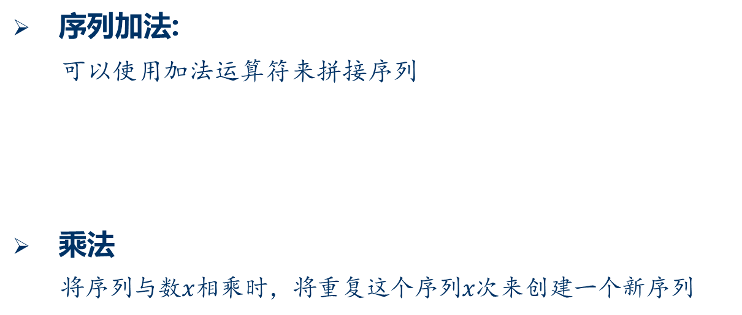
2.1 序列操作
序列加法:
可以使用加法运算符来拼接序列
乘法
将序列与数$x$相乘时，将重复这个序列$x$次来创建一个新序列
In[11]: | list1=[1,2,3] list2=[4,5,6]
In[12]: | list1 + list2
Out[12]: | [1, 2, 3, 4, 5, 6]
In[13]: | [1,2] * 8
Out[13]: | [1, 2, 1, 2, 1, 2, 1, 2, 1, 2, 1, 2, 1, 2, 1, 2]

Slide 25
2.1 序列操作
成员资格检查
可以通过in运算符来检查特定的值是否包含在序列中。它检查是否满足指定的条件，并返回相应的值：满足时返回True，不满足时返回False。
In[14]: | name_list = ['Tom','Jerry','Mickey','Mike']
In[15]: | 'Tom' in name_list
Out[15]: | True
In[16]: | 'Marry' in name_list
Out[16]: | False

Slide 26
2.1 序列操作
列表修改
元素赋值：使用索引法找到特定位置的元素，并使用赋值号=给元素赋值。但要注意，不能给超出列表长度范围的元素赋值。
In[17]: | lst = [1,10,20,30,40]
In[18]: | lst[3]=35
In[19]: | lst
Out[19]: | [1, 10, 20, 35, 40]
In[20]: | lst[5]=50
Out[20]: | IndexError: list assignment index out of range

Slide 27
列表操作
删除元素
使用下标索引并结合del语句来删除元素。
In[21]: | lst = [1,10,20,30,40]
In[22]: | del lst[3]
In[23]: | lst
Out[23]: | [1, 10, 20, 40]
切片赋值
使用切片可以同时给多个元素赋值，并实现序列的长度改变。不仅如此，使用切片赋值还可以在不替换原有元素的情况下更新元素
In[24]: | number_list = [1,2,3,4,5,6]
In[25]: | number_list[2:]=[20,30,40]
In[26]: | number_list
Out[26]: | [1, 2, 20, 30, 40]
In[27]: | number_list[1:1]=[5,10,15]
In[28]: | number_list
Out[28]: | [1, 5, 10, 15, 2, 20, 30, 40]

Slide 28
列表方法
方法
所谓方法是通过在方法名前加上对象和句点来调用：
object.method(arguments)
append( ) : 将一个对象附加到列表的末尾
clear( ): 用于清空列表中所有内容
In[31]: | number_list.append(50)
In[32]: | number_list
Out[32]: | [1, 2, 20, 30, 40, 50]
In[33]: | number_list.clear()
In[34]: | number_list
Out[34]: | []

Slide 29
列表方法
copy( ): 复制列表
In[35]: | number_list = [1,2,3,4,5,6,7]
In[36]: | nl = number_list.copy()
In[37]: | number_list[3] = 40
In[37]: | number_list
Out[37]: | [1, 2, 3, 40, 5, 6, 7]
In[38]: | nl
Out[38]: | [1, 2, 3, 4, 5, 6, 7]
insert(): 将一个对象插入到列表中
In[39]: | number_list.insert(2,7)
In[40]: | number_list
Out[40]: | [1, 2, 7, 3, 40, 5, 6, 7]

Slide 30
列表方法
remove(): 删除第一个为指定值的元素
In[41]: | sentence = ['how','do','you','do']
In[42]: | sentence.remove('do')
In[43]: | sentence
Out[43]: | ['how', 'you', 'do']
count(): 统计某个元素在列表中出现的次数
In[44]: | ['to', 'be', 'or', 'not', 'to', 'be'].count('to')
Out[44]: | 2

Slide 31
列表方法
extend(): 在列表末尾一次性追加另一个序列中的多个值
index(): 在列表中查找指定值第一次出现的索引
In[45]: | a1 = ['a','b','c'] b1 = ['d','e','f']
In[46]: | a1.extend(b1)
In[47]: | a1
Out[47]: | ['a', 'b', 'c', 'd', 'e', 'f']
In[48]: | sentence = ['how','do','you','do']
In[49]: | sentence.index('do')
In[50]: | 1
In[51]: | sentence.index('who')
Out[52]: | ValueError: 'who' is not in list

Slide 32
列表方法
reverse(): 反向列表元素
In[53]: | name = ['M','i','c','k','e','y']
In[54]: | name.reverse()
In[55]: | name
Out[55]: | ['y', 'e', 'k', 'c', 'i', 'M']

Slide 33
元组
特殊的列表-元组
与列表一样，元组也是序列，唯一的差别在于元组是不能修改的。元组语法很简单，只要将一些值用逗号分隔，就能自动创建一个元组。元组并不太复杂，而且除创建和访问其元素外，可对元组执行的操作不多。元组的创建及其元素的访问方式与其他序列相同。
定义元组
In[56]: | 1,2,3
Out[56]: | (1, 2, 3)
In[57]: | (1,2,3)
Out[57]: | (1, 2, 3)

Slide 34
2.2 字符串
字符串是Python中最常用的数据类型,可以使用引号(‘’或“”)来创建字符串。创建字符串很简单，只要为变量分配一个值即可。字符串本身也是一种序列，Python访问字符串可以下标索引以及方括号截取字符串。而字符串的更新、修改删除等等都与列表的操作类似
操作符 | 描述
+ | 字符串连接
* | 重复输出字符串
[] | 通过索引获取字符串中字符
[:] | 截取字符串中的一部分
in | 如果字符串中包含给定的字符返回True
not in | 如果字符串中不包含给定的字符返回True

Slide 35
字符串方法
find(): 在字符串中查找子串，找到则返回子串的第一个字符的索引，否则返回-1，当出现返回值为0时说明恰巧在最开始处找到了指定的子串。同时还可以指定搜索范围，第二个和第三个参数分别代表搜索的起点与终点，包含起点但不包含终点。
In[11] | sentence = 'Actions speak louder than words.'
In[12] | sentence.find('speak')
Out[12] | 8
In[13] | sentence.find('pick')
Out[13] | -1
In[14] | sentence.find('Actions')
Out[14] | 0
In[15] | sentence.find('s',3,10)
Out[15] | 6

Slide 36
字符串方法
join(): 用于合并字符串，注意所有合并的序列元素都必须是字符串。
In[16]: | number_list = ['1','2','3','4','5']
In[17] | add = '+'
In[18]: | add.join(number_list)
Out[18] | '1+2+3+4+5'
split(): 将字符串按照分隔符拆分为序列。如果没有指定分隔符，将默认在单个或多个连续的空白字符（空格、制表符、换行符等）处进行拆分。
In[19]: | '1+2+3+4+5'.split('+')
Out[19] | ['1', '2', '3', '4', '5']
In[20]: | "I am a student from BUPT".split()
Out[20] | ['I', 'am', 'a', 'student', 'from', 'BUPT']

Slide 37
字符串方法
strip(): 将字符串开头和末尾的空白（但不包括中间的空白）删除，并返回删除后的结果。
In[21]: | " I am a student from BUPT ".strip()
Out[21] | 'I am a student from BUPT'
In[22]: | '*****!!!!!Something important!!!!!*****'.strip('*!')
Out[22] | 'Something important'
lower(): 返回字符串的小写版本
In[23]: | 'My favourite character is Mickey Mouse'.lower()
Out[23] | 'my favourite character is mickey mouse'

Slide 38
2.3 字典
概述
Python中有一种数据结构是通过名称来访问其各个值，这种数据结构成为映射（mapping）。比较常用的一种就是字典，字典中的值不按顺序存放，而是通过键值索引，这里的键可能是数、字符串或元组等等。
字典中的这种键-值对被称为项（item）。每个键与其值之间都用冒号（：）进行分隔，项之间用逗号分隔，而整个字典放在花括号内，整体类似于{key1:value1, key2:value2}。空字典中没有任何项，用两个花括号表示，类似于{ }。
Python中的字典能够实现轻松快速地查找，通过给定的键，找到该键对应的值。因此在字典中，键必须是独一无二的，而字典中的值无需如此。

Slide 39
字典操作
创建字典
可以直接使用赋值的方式创建字典，但需要注意的是，键是唯一的，如果重复，最后的一个键值对会替换前面的，但值不需要唯一。值可以取任何数据类型，但键必须是不可变的，如字符串、数字或者元组
In[1]: | number_dict = {'a':1,'b':2,'c':3,'c':4}
In[2] | number_dict
Out[2] | {'a': 1, 'b': 2, 'c': 4}
也可以使用函数dict从其他映射或键-值对序列创建字典
In[3]: | student = [('name','Mickey'),('age',24)]
In[4] | d = dict(student)
In[5] | d
Out[5] | {'age': 24, 'name': 'Mickey'}

Slide 40
字典操作
常用的字典操作包括索引，删除，修改对应项的值等
In[6]: | student_dict={'Tom':24,'Mickey':23,'Marry':15,'Abel':18}
In[7] | student_dict
Out[7] | {'Abel': 18, 'Marry': 15, 'Mickey': 23, 'Tom': 24}
In[8] | len(student_dict)
Out[8] | 4
In[9] | student_dict['Marry']
Out[9] | 15
In[10] | student_dict['Tom'] = 28
In[11] | student_dict
Out[11] | {'Abel': 18, 'Marry': 15, 'Mickey': 23, 'Tom': 28}

Slide 41
字典操作
删除字典中的元素
使用in判断某一关键字是否在字典中
In[12] | del student_dict['Mickey']
In[13] | student_dict
Out[13] | {'Abel': 18, 'Marry': 15, 'Tom': 28}
In[14] | 'Mickey' in student_dict
Out[14] | False
虽然字典和列表有多个相同之处，但也有一些重要的不同之处。首先，字典中的键可以是整数，但并非必须是整数，只需要保证字典的键是任何不可变的类型，如实数、字符串或元组。其次不使用append或其他类似的方法就不能给列表中没有的元素赋值，但即便是字典中原本没有的键，也可以给它赋值，这样将在字典中创建一个新项。

Slide 42
字典方法
clear(): 删除所有的字典项，返回值为None。还可以通过给字典赋空值来清空此字典
In[17] | student_dict = {'Abel': 18, 'Alan': 24}
In[18] | student_dict.clear()
In[19] | student_dict
Out[19] | {}
copy(): 返回一个新字典，其包含的键值对与原来的字典相同
In[20] | x = {'username': '201820091', 'grades': [90,87,10]}
In[21] | y = x.copy()
In[22] | y
Out[22] | {'grades': [90, 87, 10], 'username': '201820091'}

Slide 43
字典方法
get(): 使用get来访问不存在的键时，没有引发异常，而是返回None。而如果字典包含指定的键，get的作用将与普通字典查找相同。
In[23] | d = {}
In[24] | print(d['name'])
Out[24] | KeyError: 'name'
In[25] | print(d.get('name'))
Out[25] | None
In[26] | d['name'] = 'Eric'
In[26] | d.get('name')
Out[28] | 'Eric'
keys(): 返回一个字典视图，其中包含指定字典中的键
In[30] | x = {'username': '201820091', 'grades': [90,87,10]}
In[31] | x.keys()
Out[31] | dict_keys(['username', 'grades'])

Slide 44
字典方法
pop(): 用于获取与指定键相关联的值，并将该键值对从字典中删除。
In[32] | d = {'x': 1, 'y': 2}
In[33] | d.pop('x')
Out[33] | 1
In[34] | d
Out[34] | {'y': 2}
items(): 方法items返回一个包含所有字典项的列表，其中每个元素都为(key, value)的形式。
In[35] | student = {'year': '2015', 'grades': [90,87,10]}
In[36] | student.items()
Out[36] | dict_items([('year', '2015'), ('grades', [90, 87, 10])])

Slide 45
2.4 条件、循环语句
条件语句
Python中的条件语句用if和else来控制程序的执行，基本形式为：
if 判断条件：
执行语句段1……
else:
执行语句段2……
if 语句的判断条件可以用>（大于）、<（小于）、==（等于）、>=（大于等于）、<=（小于等于）、!=（不等于）来表示其关系。

Slide 46
2.4 条件、循环语句
因为Python不支持switch语句，所以多个条件判断，只能使用elif来实现:
if 判断条件1：
执行语句段1……
elif 判断条件2:
执行语句段2…… else:
执行语句段3……
除此之外，if语句还可以实现嵌套，可将if语句放到其他if语句中，来实现判断后的再次判断。

Slide 47
2.4 条件、循环语句
条件语句的应用实例
num = 9 if num < 0: print('Negative') elif num > 0: if (num >= 0 and num <= 100) or (num >= 100 and num <= 150): print(num) else: print('More than 150!')

Slide 48
2.4 条件、循环语句
循环语句
Python的基本循环语句是while循环和for循环，在这些基础上加入一些跳出循环的语句就可以使得整个程序的流程更为多样，可能性更为丰富。
while循环：
或：
while 判断条件：
执行语句段……
while 判断条件：
执行语句段1…… else: 执行语句段2……

Slide 49
2.4 条件、循环语句
while循环的应用实例
numbers = [12,23,34,45,56,67,78,89] even = [] odd = [] while len(numbers) > 0: number = numbers.pop() if(number % 2) == 0: even.append(number) else: odd.append(number) else: print(even) print(odd)
输出结果
[78, 56, 34, 12] [89, 67, 45, 23]

Slide 50
2.4 条件、循环语句
循环语句
for循环：for循环可以实现遍历任何序列的项目，如一个列表或者一个字符串。for循环的基本形式为：
除了直接使用序列进行遍历，还可以使用计数器来作为索引，此时往往会使用到内置len()获取列表的长度和range()返回元素的范围等。
和while相类似，for循环也可以同else结合表示跳出循环后执行的内容
for 迭代变量 in 序列:
执行语句……

Slide 51
2.4 条件、循环语句
程序3-3 for循环的应用实例
fruits = ['bananan','apple','mango'] for index in range(len(fruits)): print("fruit "+str(index)+":", fruits[index]) else: print("Bye")
输出结果
friut 0: bananan friut 1: apple friut 2: mango Bye

Slide 52
2.4 条件、循环语句
循环语句
嵌套循环，Python允许在一个循环体中嵌入另一个循环，如在for循环中嵌入for循环，在while循环中循环中嵌入while循环，在while循环中可以嵌入for循环，在for循环中可以嵌入while循环等等。

Slide 53
2.4 条件、循环语句
break跳出循环：break语句用来终止循环语句，它在while和for中使用。break语句能停止执行最深层的循环，并开始执行下一行代码。
break跳出循环的应用实例
for letter in 'Python': if letter == 'h': break print('这是 break 块') print('当前字母 :', letter) print('break')
输出结果
当前字母 : P 当前字母 : y 当前字母 : t break

Slide 54
2.4 条件、循环语句
continue跳出循环：continue 语句用来跳出本次循环，即跳过当前循环的剩余语句，然后继续进行下一轮循环。它可以在while和for循环中使用
continue跳出循环的应用实例
for letter in 'Python': # 第一个实例 if letter == 'h': continue print('这是 continue 块') print('当前字母 :', letter) print('continue')
输出结果
当前字母 : P 当前字母 : y 当前字母 : t 当前字母 : o 当前字母 : n continue

Slide 55
2.4 条件、循环语句
pass跳出循环：空语句，pass不做任何事情，占位语句
pass跳出循环的应用实例
for letter in 'Python': if letter == 'h': pass print('这是 pass 块') print('当前字母 :', letter) print('pass')
输出结果
当前字母 : P 当前字母 : y 当前字母 : t 这是 pass 块 当前字母 : h 当前字母 : o 当前字母 : n pass

Slide 56
2.4 条件、循环语句
课堂练习
输出9行内容，第1行输出1，第2行输出12，第3行输出123，以此类推，第9行输出123456789
示例答案
num1 = 1 while num1 <= 9: num2 = 1 while num2 <= num1: print(num2,end="") num2+=1 print() num1+=1
==================================================== for i in range(1,10): for j in range(1,10): print(j,end="") if i == j: print() break

Slide 57
2.5 函数
定义函数
函数是组织好的，可重复使用的，用来实现单一，或相关联功能的代码段。函数能提高应用的模块性，和代码的重复利用率。Python提供了许多内建函数，比如print()等，同时也可以自己创建函数，这被叫做用户自定义函数。
定义函数需要遵照以下几点规则：
函数代码块以 def 关键词开头，后接函数标识符名称和圆括号
任何传入参数和自变量必须放在圆括号中间。圆括号之间可以用于定义参数
函数的第一行语句可以选择性地使用文档字符串—用于存放函数说明
函数内容以冒号起始，并且缩进
return [表达式] 结束函数，返回一个值给调用者。

Slide 58
2.5 函数
定义函数
格式样例：
调用函数
定义一个函数只给了函数一个名称，指定了函数里包含的参数，和代码块结构。这个函数的基本结构完成以后，你可以通过另一个函数调用执行，也可以直接从Python提示符执行
def 函数名（参数列表）：
函数执行语句段……
return [表达式]

Slide 59
2.5 函数
参数传递
在Python中，变量是没有类型的，仅仅是一个对象的引用，或者可以理解为一个指针。因此定义的函数参数列表中的变量类型取决于参数传递时所赋值的类型
Python函数中的变量作为参数传递包括不可变类型与可变类型。不可变类型类似C语言中的值传递，在函数内部修改变量的值，只是修改另一个复制的对象，不会影响其本身。可变类型类似于C语言中的引用传递，将真正的变量传过去，修改后函数外部的变量也会受影响。

Slide 60
2.5 函数
传不可变对象的应用实例
def ChangeInt(a): a = 10 b = 3 ChangeInt(b) print(b)
输出结果
3

Slide 61
2.5 函数
传可变对象的应用实例
def ChangeList(mylist): "修改传入的列表" mylist.append([1,2,3,4]) print("函数内取值: ", mylist) mylist = [10,20,30] print("更改前取值: ", mylist) ChangeList(mylist) print("更改后取值: ", mylist)
输出结果
更改前取值: [10, 20, 30] 函数内取值: [10, 20, 30, [1, 2, 3, 4]] 更改后取值: [10, 20, 30, [1, 2, 3, 4]]

Slide 62
2.5 函数
参数分类
调用函数时可以使用的正式的参数类型包括：必备参数、关键字参数、默认参数等。
必备参数：指的是在函数定义时设置的参数，在函数调用阶段必须按照正确的顺序与数量传入。
关键字参数：指的是在传递参数时使用关键字标明对应的参数，允许函数调用时参数的顺序与声明时不一致。
默认参数的值通常都在定义函数时指明，而默认参数也可以传入参数进行更新，若默认参数的值如果没有传入，则被认为是默认值。

Slide 63
2.5 函数
必备参数传递的应用实例
def printme(str1,str2): "打印任何传入的字符串" print("string1:",str1) print("string2:",str2) #调用printme函数 string1 = "Hello " string2 = "World!" printme(string1,string2) printme(string2,string1) printme()
输出结果
string1: Hello string2: World! string1: World! string2: Hello TypeError: printme() missing 2 required positional arguments: 'str1' and 'str2'

Slide 64
2.5 函数
关键字参数传递的应用实例
def printme(str1,str2): "打印任何传入的字符串" print("string1:",str1) print("string2:",str2) string1 = "Hello " string2 = "World!" printme(string2,string1) printme(str2 = string2,str1 = string1)
输出结果
string1: World! string2: Hello string1: Hello string2: World!

Slide 65
2.5 函数
默认参数传递的应用实例
def printme(str1 = "oh ", str2 = "hello ", str3 ="world"): "打印任何传入的字符串" print("string1:",str1) print("string2:",str2) print("string3:",str3) string2 = "Hello " string3 = "World" printme(str2 = string2, str3 = string3)
输出结果
string1: oh string2: Hello string3: World

Slide 66
2.5 函数
匿名函数
Python 使用 lambda 来创建匿名函数。lambda只是一个表达式，函数体比def简单很多,它的主体是一个表达式，而不是一个代码块。lambda函数拥有自己的命名空间，且不能访问自有参数列表之外或全局命名空间里的参数。通常lambda函数的语法只包含一个语句，具体的结构如下：
lambda [arg1 [,arg2,.....argn]]:expression
匿名函数的应用实例
sum = lambda arg1, arg2: arg1 + arg2; print("相加后的值为 : ", sum( 10, 20 )) print("相加后的值为 : ", sum( 20, 20 ))
输出结果
相加后的值为 : 30 相加后的值为 : 40

Slide 67
2.5 函数
return 语句
“return[表达式]”语句表示退出函数，选择性地向调用方返回一个表达式。不带参数值的return语句返回None。
return语句的应用实例
def sum(arg1, arg2): total = arg1 + arg2 print("相加后的值 : ", total) return total; total = sum(10, 20) print("返回的值 :",total)
输出结果
相加后的值 : 30 返回的值 : 30

Slide 68
2.5 函数
变量作用域
变量的作用域决定了在哪一部分程序你可以访问哪个特定的变量名称。两种最基本的变量作用域是全局作用域和局部作用域，分别对应着全局变量和局部变量。
定义在函数内部的变量拥有一个局部作用域，定义在函数外的变量拥有全局作用域。局部变量只能在其被声明的函数内部访问，而全局变量可以在整个程序范围内访问。

Slide 69
2.5 函数
变量作用域的应用实例
total = 0 def sum(arg1,arg2): total = arg1 + arg2 print("函数内是局部变量 : ", total) return total sum(10,20) print ("函数外是全局变量 : ", total) total = sum(10,20) print ("函数外是全局变量 : ", total)
输出结果
函数内是局部变量 : 30 函数外是全局变量 : 0 函数内是局部变量 : 30 函数外是全局变量 : 30

Slide 70
2.5 函数
课堂练习：随机生成20个学生的成绩，并定义函数来判断这20个学生成绩的等级（100-90为A，80-90为B，其余为C）。其中 生成 1-100随机数的语句为：score= random.randint(1,100)
示例代码
import random def get_level(score): if 90 < score <= 100: return 'A' elif 80 < score <= 90: return 'B' else: return 'C' def main(): for i in range(20): score = random.randint(1,100) print("成绩为%s, 等级为%s" %(score,get_level(score))) main()

Slide 71
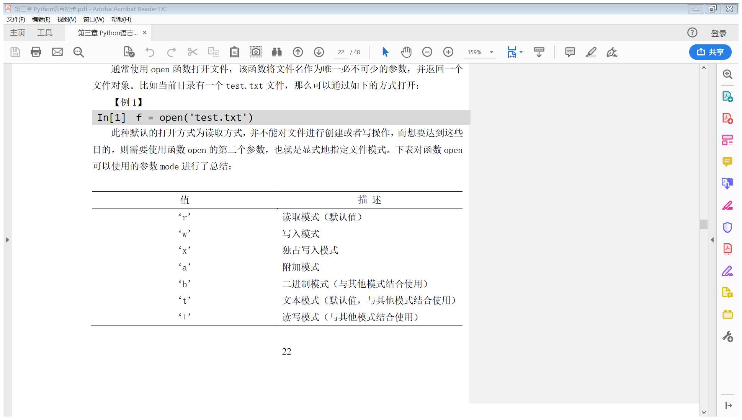
2.6 文件
打开文件
通常使用open函数打开文件，该函数将文件名作为唯一必不可少的参数，并返回一个文件对象。
同时函数open的第二个参数，可以显式地指定文件的打开模式。
默认的打开文件编码为UTF-8编码，可以使用关键字encoding指定其他编码

Slide 72
2.6 文件
文件的基本操作
假设已经获取了一个文件对象f, 使用f.read()来读取数据，使用f.write()来写入数据。
当对打开的文件进行各种操作后往往会在最后使用f.close()函数来关闭文件。
In[3] | f = open('newfile.txt','w')
In[4] | f.write('Hello, ')
Out[4] | 7
In[5] | f.write('World!')
Out[5] | 6
In[6] | f.close()

Slide 73
2.6 文件
In[10] | f = open('lines.txt','w')
In[11] | string_list = ['Hello\n','World\n','Good\n','Morning\n ']
In[12] | f.writelines(string_list)
In[13] | f.close()
In[14] | f = open('lines.txt','r')
In[15] | lines = f.readlines()
In[16] | lines
Out[16] | ['Hello\n', 'World\n', 'Good\n', 'Morning\n']
In[17] | f.close()
实际写入文件的效果为：
Hello
World
Good
Morning

Slide 74
2.7 综合实例
【问题描述】用所学的Python语法实现一个购物车，包括以下要求：
能够制定商品条目
初始启动程序，让用户输入初始金额
用户可选择操作：
0：退出 1：查看商品列表 2：加入购物车
3：结算购物车 4：查看余额 5：清空购物车及购买历史d) 允许用户根据商品编号购买商品
用户选择结算购物车后检测余额是否足够，够就直接扣款，不够就提醒
用户可以一直购买商品，也可以直接退出
用文件保存购买历史、购物车历史以及商品列表

Slide 75
2.7 综合实例
【功能函数】
1) initialize(): 初始化购物车
2) show_item(content): 展示商品
3) show_operation(): 展示可进行的操作
4) in_cart(): 加入购物车
5) pay(money): 结算购物车
6) clean_history(): 清空购物车及购买历史

Slide 76
2.7 综合实例
initialize() 功能函数
def initialize(): try: f = open('shopping_cart.txt','r') a = f.read() global shopping_cart shopping_cart = eval(a) f.close() f = open('buy.txt','r') a = f.read() global buy buy = eval(a) f.close() f = open('products.txt','r') a = f.read() global products products = eval(a) f.close() except FileNotFoundError: pass

Slide 77
2.7 综合实例
show_item(content) 功能函数
def show_item(content): print("#######") if content == 1: print("序号{:<10s}商品名称{:<10s}价格{:<10s}".format(" "," "," ")) k = 0 for i in products: print("{:<14d}{:<18s}{}".format(k,i,products[i])) k = k+1 elif content == 3: print("购物车中有如下商品:") print("序号{:<10s}商品名称{:<10s}价格{:<10s}数量{:<10s}".format(" "," "," "," ")) k = 0 for i in shopping_cart: print("{:<14d}{:<18s}{:<14d}{}".format(k,i, products[i], shopping_cart[i] ) ) k = k+1

Slide 78
2.7 综合实例
show_operation() 功能函数
def show_operation(): print("#######") print("您可进行如下操作（选择对应序号即可）") print("0 退出") print("1 查看商品列表") print("2 加入购物车") print("3 结算购物车") print("4 查看余额") print("5 清空购物车及购买历史") choice = input('您选择的操作是:') return choice

Slide 79
2.7 综合实例
in_cart() 功能函数
def in_cart(): show_item(1) print("您想加入购物车的是？") while True: choice = input('请输入所选择商品序号:') if choice.isdigit() : choice = int(choice) if 0<=choice<len(products) : break else: print("无该商品！") else: print("无该商品！") product = list(products)[choice] if product in shopping_cart: shopping_cart[product] +=1 else: shopping_cart[product] = 1 print("已帮您加入购物车")

Slide 80
2.7 综合实例
pay(money) 功能函数
def pay(money): show_item(3) list_pay = input("您想结算的商品是？") xlist = list_pay.split(",") xlist = [int(xlist[i]) for i in range(len(xlist)) if 0<=int(xlist[i])<len(shopping_cart)] c,s=np.unique(xlist,return_counts=True) total = 0 pay_item = [list(shopping_cart)[c[i]] for i in range(len(c))] for i in range(len(c)): total += products[pay_item[i]]*s[i] if total<money: for i in range(len(pay_item)): if pay_item[i] in buy: buy[pay_item[i]] +=s[i]

Slide 81
2.7 综合实例
pay(money) 功能函数
else: buy[pay_item[i]] =1 shopping_cart[pay_item[i]] -=1 if shopping_cart[pay_item[i]] == 0: del shopping_cart[pay_item[i]] print("已经结算清！") return total else: print("余额不足！") return 0

Slide 82
2.7 综合实例
clean_history() 功能函数
def clean_history(): global buy buy.clear() global shopping_cart shopping_cart.clear()

Slide 83
3 重要库的使用方法与案例
3.1 Numpy
3.2 Pandas
3.3 Scipy
3.4 Matplotlib

Slide 84
3.1 Numpy 库
Numpy概述
NumPy(Numerical Python) 是 Python 语言的一个扩展程序库，支持大量的维度数组与矩阵运算，此外也针对数组运算提供大量的数学函数库。
NumPy 通常与 SciPy (Scientific Python) 和 Matplotlib(绘图库)一起使用， 这种组合广泛用于替代 Matlab，是一个强大的科学计算环境，有助于我们通过 Python 学习数据科学或者机器学习。
Numpy安装
最常用的就是使用pip命令安装Numpy，对应的命令为：
pip install numpy

Slide 85
3.1 Numpy 库
Ndarray对象
NumPy最重要的一个特点是其N维数组对象ndarray，它是一系列同类型数据的集合，以 0 下标为开始进行集合中元素的索引，相当于一格快速而灵活的大数据集容器，可以利用这种数据对整块数据执行一些数据运算。
In[3] | import numpy as np
In[4] | data1 = [6,7.2,8.5,0,9.1,10]
In[5] | a1 = np.array(data1)
In[6] | a1
Out[6] | array([ 6. , 7.2, 8.5, 0. , 9.1, 10. ])
每个ndarray数组都有一个shape(一个表示各维度大小的元组)和一个dtype(一个用于说明数组数据类型的对象)。

Slide 86
3.1 Numpy 库
In[7] | data2 = [[1,2,3,4],[5,6,7,8]]
In[8] | a2 = np.array(data2)
In[9] | a2
Out[9] | array([[1, 2, 3, 4], [5, 6, 7, 8]])
In[10] | a2.ndim
Out[10] | 2
In[11] | a2.shape
Out[11] | (2, 4)
In[12] | a1.dtype
Out[12] | dtype('float64')
In[13] | a2.dtype
Out[13] | dtype('int32')

Slide 87
3.1 Numpy 库
Ndarray的数据类型
dtype是个特殊的对象，它含有ndarray将一块内存解释为特定数据类型所需的所有信息，它也正是NumPy如此灵活强大的原因之一。
数据类型dtype的命名方式相同：一个类型名（如float或int）,后面跟一个用于表示各元素位长的数字。
有些类型之间可以通过astype方法进行显式地转换。
In[17] | arr = np.array([1,2,3,4,5])
In[18] | arr.dtype
Out[18] | dtype('int32')
In[19] | float_arr = arr.astype(np.float64)
In[20] | float_arr.dtype
Out[20] | dtype('float64')

Slide 88
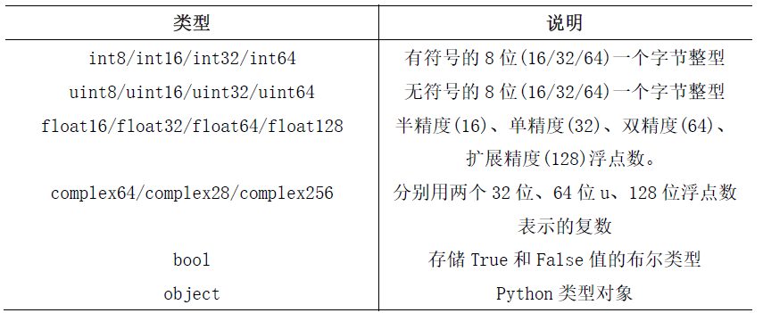
3.1 Numpy 库
Ndarray的数据类型
NumPy所支持的全部数据类型：

Slide 89
3.1 Numpy 库
Ndarray的操作
索引：由于选取数据自己或单个元素的方式有很多，因此numpy数组的索引内容丰富。对于高维度数组，各索引位置上的元素不再是标量，而是维度低一阶的ndarray数组。因此当想要访问某个具体的数值时，则需要使用多维下标索引
In[21] | arr = np.array([0,1,2,3,4,5,6,7,8,9])
In[22] | arr[5]
Out[22] | 5
In[23] | arr[5:8]
Out[23] | array([5, 6, 7])

Slide 90
3.1 Numpy 库
In[29] | arr3d=np.array([[[1,2,3],[4,5,6]],[[7,8,9],[10,11,12]]])
In[30] | arr3d
Out[30] | array([[[ 1, 2, 3], [ 4, 5, 6]], [[ 7, 8, 9], [10, 11, 12]]])
In[31] | arr3d[0]
Out[31] | array([[1, 2, 3], [4, 5, 6]])
In[32] | arr3d[0][1]
Out[32] | array([4, 5, 6])
In[33] | arr3d[0,1,2]
Out[33] | 6

Slide 91
3.1 Numpy 库
切片：一维的数组切片语法跟Python列表操作差不多，对于高维度的数组，切片是沿着一个轴向选取元素。
In[36] | arr2d = np.array([[1,2,3],[4,5,6],[7,8,9]])
In[37] | arr2d
Out[37] | array([[1, 2, 3], [4, 5, 6], [7, 8, 9]])
In[38] | arr2d[:2]
Out[38] | array([[1, 2, 3], [4, 5, 6]])
In[39] | arr2d[:2,1:]
Out[39] | array([[2, 3], [5, 6]])

Slide 92
3.1 Numpy 库
转置：转置是对数组进行反转操作，不仅有transpose方法，还有一个特殊的T属性。在进行矩阵计算时，经常需要用到该操作
In[45] | arr = np.arange(15).reshape((3,5))
In[46] | arr
Out[46] | array([[ 0, 1, 2, 3, 4], [ 5, 6, 7, 8, 9], [10, 11, 12, 13, 14]])
In[47] | arr.T
Out[47] | array([[ 0, 5, 10], [ 1, 6, 11], [ 2, 7, 12], [ 3, 8, 13], [ 4, 9, 14]])

Slide 93
3.2 Pandas 库
Pandas概述：
Pandas是基于Numpy构建的，它含有使数据分析工作变得更快更简单的高级数据结构和操作工具，让以Numpy为中心的应用变得更加简单。
Pandas安装：
最常用的就是使用pip命令安装Pandas，对应的命令为：
pip install pandas

Slide 94
3.2 Pandas 库
Series数据结构
Series是一种类似于一维数组的对象，它由一组数据（各种NumPy数据类型）以及一组与之相关的数据标签（即索引）组成。仅由一组数据即可产生最简单的Series。Series的字符串表现形式为：索引在左边，值在右边
In[2] | obj = Series([2,5,7,-2])
In[3] | obj
Out[3] | 0 2 1 5 2 7 3 -2 dtype: int64

Slide 95
3.2 Pandas 库
可以在创建Series的时候指定标记的索引：
In[6] | obj2 = Series([2,7,-5,3], index = ['d','b','a','c'])
In[7] | obj2
Out[7] | d 2 b 7 a -5 c 3 dtype: int64
In[8] | obj2.index
Out[8] | Index(['d', 'b', 'a', 'c'], dtype='object')

Slide 96
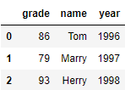
3.2 Pandas 库
DataFrame数据结构
DataFrame是一个表格型的数据结构，它含有一组有序的列，每列可以是不同的值类型（数值、字符串、布尔值等）。DataFrame既有行索引也有列索引，它可以被看作由Series组成的字典。
In[15] | data = {'name':['Tom','Marry','Herry'], 'year':[1996,1997,1998], 'grade':[86,79,93]}
In[16] | frame = DataFrame(data)
In[17] Out[17] | frame

Slide 97
3.2 Pandas 库
Pandas操作
重新索引：Pandas对象的一个重要方法是reindex,其作用是创建一个适应新索引的新对象。调用Series的reindex将会根据新索引进行重排。如果某个索引值当前不存在，就引入确缺失值。
In[21] | obj=Series([4.5,7.2,-5.3,3.6],index = ['x','m','o','t'])
In[22] | obj.reindex(['m','o','t','x','z'])
Out[22] | m 7.2 o -5.3 t 3.6 x 4.5 z NaN dtype: float64

Slide 98
3.2 Pandas 库
丢弃：使用drop方法可以返回一个丢弃了指定行或列中的新对象
In[24] | obj=Series(np.arange(5.),index=['a','b','c','d','e'])
In[25] | obj
Out[25] | a 0.0 b 1.0 c 2.0 d 3.0 e 4.0 dtype: float64
In[26] | new_obj = obj.drop('c')
In[27] | new_obj
Out[27] | a 0.0 b 1.0 d 3.0 e 4.0 dtype: float64

Slide 99
3.2 Pandas 库
索引：Series索引的方式类似与NumPy数组的索引，只不过它的索引和切片不仅仅可以用整数，还可以使用对应的标记。
In[32] | obj = Series(np.arange(4.),index = ['a','b','c','d'])
In[33] | obj
Out[33] | a 0.0 b 1.0 c 2.0 d 3.0 dtype: float64
In[34] | obj['b']
Out[34] | 1.0
In[35] | obj[['b','c']]
Out[35] | b 1.0 c 2.0 dtype: float64

Slide 100
3.2 Pandas 库
Pandas操作：Pandas最重要的一个功能是，它可以对不同索引的对象进行算术运算。在将对象相加时，如果存在不同的索引对，则结果的索引就是该索引对的并集。
In[44] | s1=Series([7.3,-2.5,3.4,1.5], index=['a','c','d','e'])
In[45] | s2=Series([-2.1,3.6,-1.5,4,3.1], index=['a','c','e','f', 'g'])
In[46] | s1+s2
Out[46] | a 5.2 c 1.1 d NaN e 0.0 f NaN g NaN dtype: float64

Slide 101
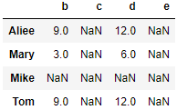
3.2 Pandas 库
对于DataFrame，对齐操作会同时发生在行和列上，把它们相加后会返回一个新的DataFrame,其索引和列为原来那两个DataFrame 的并集。
In[48] | df1=DataFrame(np.arange(9.).reshape((3,3)),columns=list('bcd'),index=['Tom','Mary','Aliee'])
In[49] | df2=DataFrame(np.arange(12.).reshape((4,3)),columns=list('bde'),index=['Mary','Aliee','Mike','Tom'])
In[50] | df1+df2
Out[50]

Slide 102
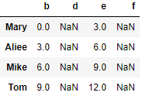
3.2 Pandas 库
DataFrame和Series之间算术运算也是有明确规定的，他们通常将Series的索引匹配到DataFrame的列，然后沿着行传播下去。如果某个索引值在DataFrame的列或Series的索引中找不到，则参与运算的两个对象就会被重新索引以形成并集。
In[57] | frame= DataFrame(np.arange(12.).reshape((4,3)),columns= list('bde'),index=['Mary','Aliee','Mike','Tom'])
In[58] | series2 = Series(range(3),index=['b','e','f'])
In[59] | frame+series2
Out[59]

Slide 103
3.3 Scipy 库
Scipy概述
Scipy库函数和Numpy联系密切，一般都是基于Numpy之上，类似于Matlab的工具箱，是Python科学计算程序的核心包，用于有效地计算NumPy矩阵。
Scipy安装
常用的命令就是使用pip安装scipy，安装命令如下：
pip install scipy

Slide 104
3.3 Scipy 库
基本功能：通过savemat()函数和loadmat()函数实现保存和读
取矩阵文件。
In[1] | from scipy import io
In[2] | import numpy as np
In[3] | arr = np.array([1,2,3,4,5,6])
In[4] | io.savemat('test.mat',{'arr1':arr})
In[5] | loadArr = io.loadmat('test.mat')
In[6] | print(loadArr['arr1'])
Out[6] | [[1 2 3 4 5 6]]

Slide 105
3.3 Scipy 库
统计：使用scipy中的scipy.stats中提供了产生连续性分布的函数，使用它们可以生成服从某些类型分布的随机数：包括均匀分布、正态分布、贝塔分布、泊松分布。
均值与标准差计算：使用stats.norm.fit函数利用正态分布去拟合生成的数据，得到其均值和标准差。偏度计算：偏度描述的是概率分布的偏度（非对称）程度。有两个返回值，第二个为p-value，即数据集服从正态分布的概率（0-1），可以利用stats.skewtest()计算。
In[7] | import scipy.stats as stats
In[8] | x=stats.uniform.rvs(size=10) #均匀分布
In[9] | x=stats.norm.rvs(size = 10) #正态分布
In[10] In[11] | x=stats.beta.rvs(size=10,a=2.3,b=4.2) #贝塔分布 x=stats.poisson.rvs(0.8,loc=0,size = 10) #泊松分布

Slide 106
3.3 Scipy 库
基本功能
峰度计算：峰度描述的是概率分布曲线的陡峭程度。可以利用stats.kurtosis()计算峰度。
正态分布程度检验：正态性检验同样返回两个值，第二个返回p-values。利用stats.normaltest()进行检验。
计算某一百分比处的数值：使用scoreatoercentile(数据集，百分比)计算在某一百分比位置的数值。

Slide 107
3.4 Matplotlib
Matplotlib概述
Matplotlib是一个Python 2D绘图库，下面从Matplotlib的安装，常用函数，介绍使用其作图的基本函，常用技巧，两种画图接口、绘制简易线形图、简易散点图等。
安装与使用
最常用的就是使用pip命令安装Matlpotlib，命令为：
pip install matplotlib
matplotlib 的API函数（如plot和close）都位于matplotlib.pyplot 模块中，其通常的引入约定是：
import matplotlib.pyplot as plt

Slide 108
小结：
章节概念
序列
字符串
字典
条件循环语句
函数
文件
多种工具库

Slide 109
习题：
【问题描述】使用Python语言，设计一个小型的学生宿舍管理程序，系统用户为宿舍管理员。
【功能要求】
（1）学生信息：学号、姓名、性别(男/女）、宿舍房间号、联系电话
（2）系统功能：
1. 可按学号查找某一位学生的具体信息
2. 可以录入新的学生信息
3. 可以显示现有的所有学生信息
【程序要求】
（1）使用函数 列表 字典 字符串 条件循环等解决问题
（2）程序规模在80-200行左右

Slide 110
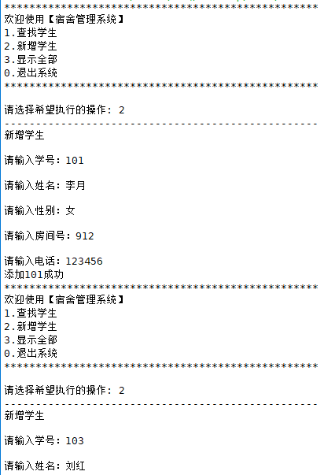
习题
运行示例：

Slide 111
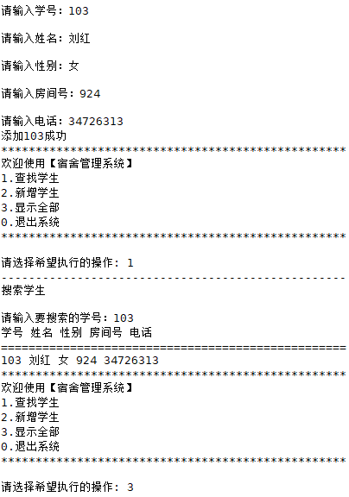
习题

Slide 112
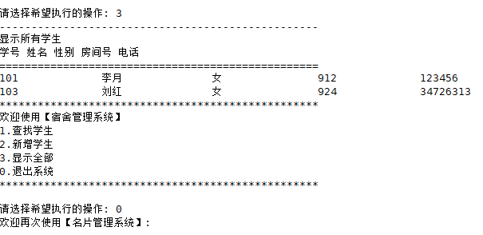
习题

